Slide 1
Современные телекоммуникации в решении социально-значимых задач
Федеральный оператор профессиональных услуг связи «Энфорта»

Slide 2
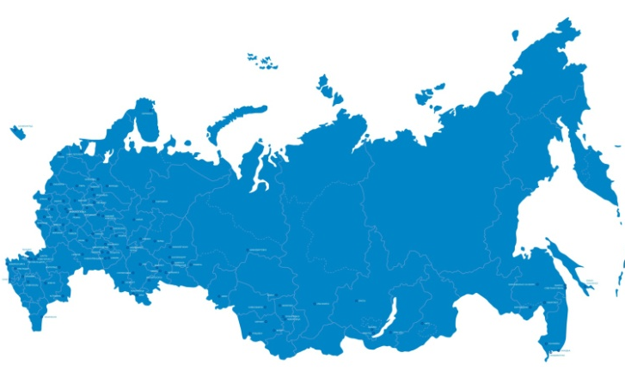











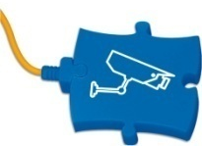
О Компании «Энфорта»
НАЦИОНАЛЬНЫЙ ОПЕРАТОР
зона покрытия 360 городов РФ
СПЕЦИАЛИЗАЦИЯ НА B2B
более 50 000 корпоративных Клиентов
КОМПЛЕКСНЫЕ РЕШЕНИЯ
    Интернет
    Телефония
    Корпоративные сети
    Видеонаблюдение
    Виртуальная АТС и др.
СЕРВИС
    Подключение, когда необходимо Клиенту.
    Восстановление связи до 4 часов.
    24 часовая техническая поддержка 7 дней в неделю.

Slide 3
Содержание доклада
Использование телекоммуникаций для оперативного решения социально значимых задач города / региона / поселения : безопасность населения, защита окружающей среды, безопасность дорожного движения и другие.
Возможность организации связи в удаленных районах города и региона без капитальных затрат на строительство кабельной инфраструктуры.
Совместные услуги связи и примеры организации: Wi-Fi, Hot-spot, IP-видеонаблюдение.
Notes:
Говорить сегодня будем мы будем о тех социально-значимых задачах города / региона, решить которые могут современные телекоммуникации.

Slide 4
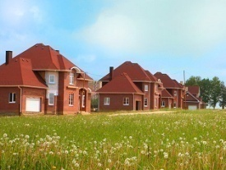


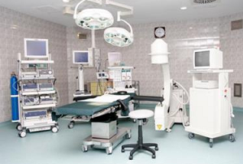
Социально-значимые задачи и телеком-решения
Программа
«Доступное жилье»
-комплексная информатизация удаленных объектов малоэтажного строительства
Преимущества/ Наш опыт
а) контроль выполнения сроков и этапов работ,
б) экономия бюджетных средств за счет снижения капитальных издержек на строительство ВОЛС и поэтапность ввода услуг связи в зависимости от потребности Заказчика (видеонаблюдение на этапе строительства –> организация полного комплекса услуг на этапе заселения)
«Образование»
-подключение детских садов и образовательных учреждений к сети Интернет
«Электронное правительство»
организация единой сети передачи данных между государственными и муниципальными органами
а) широкий географический охват – в любой точке присутствия компании «Энфорта»,
б) единая тарифная политика и единое техническое решение в рамках программы,
в) высокая защищенность каналов связи для передачи конфиденциальной информации,
г) сжатые сроки предоставления услуг
«Здоровье нации»
организация электронного документооборота между медицинскими учреждениями

Slide 5
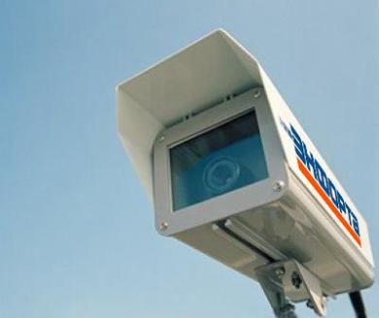
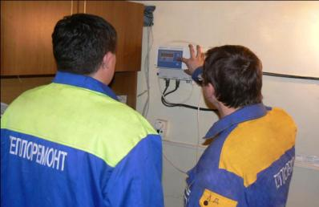

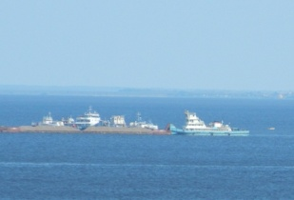
Социально-значимые задачи и телеком-решения
Программа
«Безопасный город»
видеонаблюдение за местами массового скопления граждан
Преимущества/ Наш опыт
а) мобильность – в случае необходимости возможность переноса оборудования связи в течение 4-х дней,
б) широкий географический охват
Реформирование ЖКХ
-организация каналов связи для оперативного управления энергосберегающим оборудованием
а) высокая устойчивость при необходимых Заказчику характеристиках канала связи,
б) повышение оперативности в сборе и обработки информации
«Обучение детей-инвалидов на дому»
-организация дистанционного обучения детей с ограниченными возможностями на дому
а) широкая географическая доступность,
б) единая тарифная и техническая политика с возможностью предоставления дополнительных сервисов
Срочная организация канала связи «в поле»
-организация каналов связи для общественно значимых событий и чрезвычайных ситуаций
а) оперативность – сжатые сроки предоставления услуг связи (от нескольких часов),
б) мобильность – возможность быстрого переноса оборудования,
в) свобода от существующей инфраструктуры связи

Slide 6


Безопасность населения. Автоматизация системы оповещения населения
Автоматизация системы оповещения
Заказчик – МБУ «Защита населения и территории» города Новокузнецка.
Задача: реализация Указа Президента «О создании комплексной системы экстренного оповещения населения об угрозе возникновения или о возникновении чрезвычайных ситуации» было необходимо автоматизировать системы оповещения города Новокузнецка.
Решение: «Энфорта» объединила сирены в единую локальную сеть, благодаря чему вся система оповещения автоматически запускается одной кнопкой из пункта управления. Раньше для этого требовалось ручное включение сирены в каждом месте их установки.
Услуга – Локальная сеть (VPN)
Количество объектов – 26 сирен.
Текущий статус - ВЫПОЛНЕНО

Slide 7
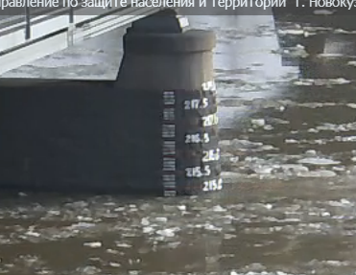
Безопасность. Контроль паводковой ситуации
Видеонаблюдение для контроля паводковой ситуации
Заказчик – МБУ «Защита населения и территории» города Новокузнецка.
Задача: обеспечение качественного мониторинга паводковой обстановки реки Кондома в районе Малышева лога.
Решение: «Энфорта» организовала видеонаблюдение за уровнем воды в реке Кондома.
Результат: теперь диспетчер ЕДДС (Единая дежурно-диспетчерская служба) в режиме онлайн отслеживает уровень воды в реке и может дать сигнал для своевременной эвакуации жителей района при угрозе затопления. Кроме того, любой пользователь Интернет тоже может держать уровень воды в реке под собственным контролем, отслеживая видео на сайте МБУ «Защита населения и территории» города Новокузнецка.
Услуга: Энфорт@Видеонаблюдение
Текущий статус: ВЫПОЛНЕНО

Slide 8

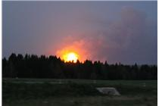
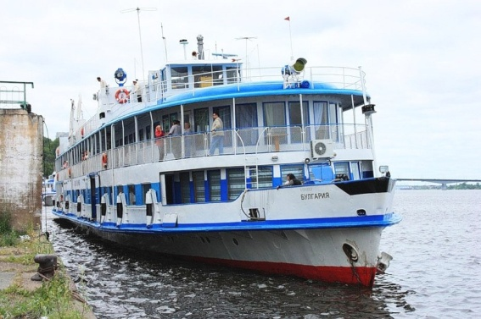

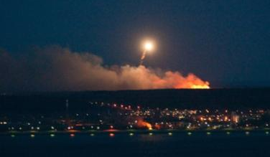
МЧС России
Некоторые примеры предоставления каналов связи для нужд МЧС в режиме ЧС:
Ульяновск. Взрыв боеприпасов ФГУП «31 арсенал».
Ижевск. Взрыв боеприпасов на 102-м арсенале ЦВО.
Татарстан. Подъем теплохода «Булгария».
Опыт «ЭНФОРТЫ»:
Заказчики - ГУ МЧС России во всех федеральных округах РФ
Услуги - Интернет, VPN, телефония, видеонаблюдение
Кол-во объектов - более 2000
Вне режима ЧС мы можем быть полезны:
Организация каналов связи к местам проведения учений.
Организация каналов связи для видеоконференций.
Установка телефонов прямой связи с пультом МЧС.
Установка абон.блоков на потенциально опасные объекты.
VPN-ы между пожарными частями.

Slide 9

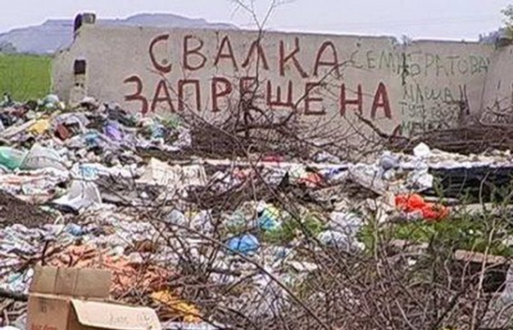


Видеонаблюдение.
Проекты для Администраций
Проект повышения безопасности на дорогах.
«Энфорта» обеспечила каналам связи камеры и роботы автоматической фиксации нарушений ПДД.
Результат:
сокращение затраты на сбор информации с камер ,
оперативное отслеживание фактов нарушения ПДД,
привлечение к административной ответственности свыше 600 владельцев транспортных средств в день .
Борьба со «стихийными» свалками
Преимуществом решения «Энфорты» является мобильность комплекса, который может быть размещён в любой точке города, где есть источник электропитания и возможность распознания нарушителей.
Результат: ликвидация свалок, привлечение к административной ответственности правонарушителей.
Соблюдение общественного порядка
Видеонаблюдение для обеспечения общественного порядка при проведении Международного конкурса «Волшебный лед Сибири» .

Slide 10


Национальный проект "ОБРАЗОВАНИЕ"
Энфорта: детям – только самое лучшее!
Энфорта всегда уделяла особое внимание организациям, занятым в системе образования. Среди Клиентов компании значительное место занимают общеобразовательные школы, садики, колледжи, высшие учебные заведения.
Опыт «Энфорты»:
Заказчики - Министерства образования субъектов РФ по ЦФО, ЮФО, ДФО, СФО, ПФО, УФО и СЗФО
Услуги – Интернет, VPN, видеонаблюдение
Кол-во объектов – более 2000
«Энфорта» всегда рада помочь учебным заведениям в подготовке юных профессионалов, потому,
что мы сами ценим грамотных и толковых специалистов.

Slide 11
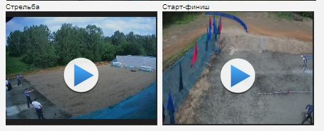
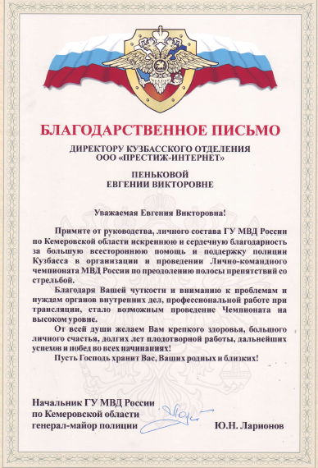
Видеонаблюдение для МВД
Заказчик – МВД России по Кемеровской области
Задача: организация трансляции Чемпионата МВД по преодолению специальной полосы препятствий со стрельбой
Решение: «Энфорта» организовала видеонаблюдение на месте соревнований и осуществила онлайн трансляцию на Правоохранительном портале Кузбасса zakon-kuzbass.ru.
Особенность:
Заказчику не потребовалось приобретать камеры.
Оперативная организация видеонаблюдения.
Отзыв: Начальник ГУ МВД по Кемеровской области генерал-майор полиции Ю.Н. Ларионов: «Благодаря Вашей чуткости и вниманию к нуждам органов внутренних дел, профессиональной работе при трансляции, стало возможным проведение Чемпионата на высоком уровне…»

Slide 12
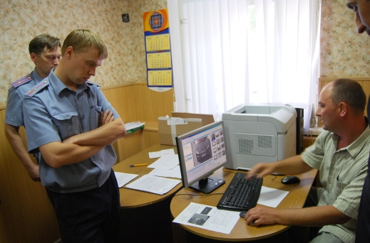
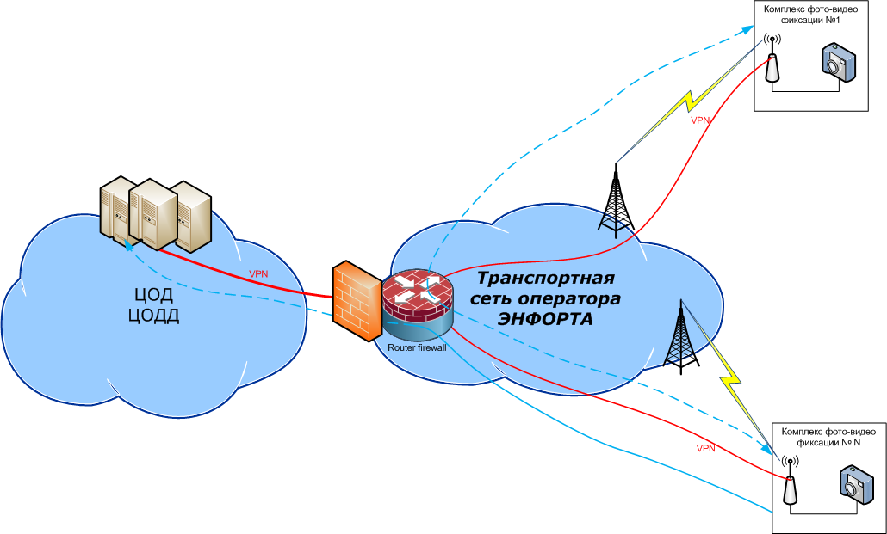
ГИБДД России
Участие в программах ГИБДД по повышению безопасности дорожного движения на дорогах общего пользования:
Автоматизация работы объектов регулирования дорожного движения (светофоры, камеры наблюдения)
Создание и функционирование системы видео- фото- фиксации нарушений ПДД
Примеры сотрудничества с ГИБДД:
Заказчики - Центры организации дорожного движения Правительства Москвы; Администрация Кемеровской области; Центр организации дорожного движения Красноярского края.
Услуга - каналы связи для комплексов фиксации ПДД
Количество объектов - более 870 точек

Slide 13
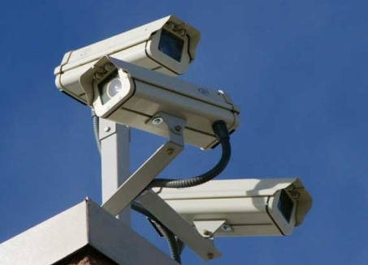
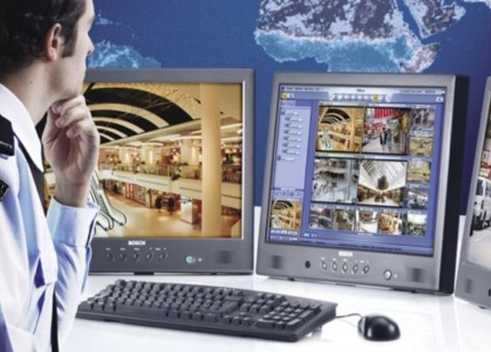
Фиксация нарушений ПДД
Срок ввода в эксплуатацию составляет 4-8 дней, в зависимости от сложности установочных работ и удаленности места расположения.
Большой выбор камер с различными возможностями: ночные, поворотные, распознание номеров и прочее.
В среднем, месяц работы комплекса приносит от 1 до 8 млн. рублей в муниципальный бюджет в виде штрафов за нарушения ПДД и в дальнейшем повышает безопасность на дорогах.
Возможность смены места расположения комплекса, за счет зоны покрытия компании Энфорта, позволяет избежать предупредительного снижения скорости.
Расположение камер можно менять для выполнения задач контроля:
  уборка улиц;
  соблюдение сроков строительства городских объектов;
  своевременность вывоза мусора;
  ликвидация несанкционированных свалок и другие.

Slide 14
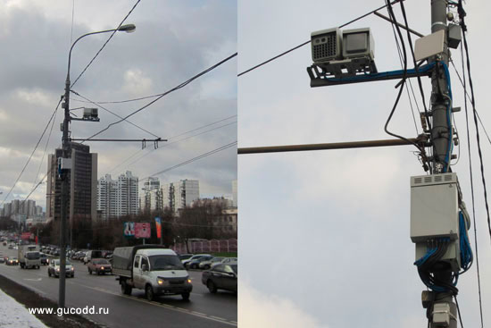
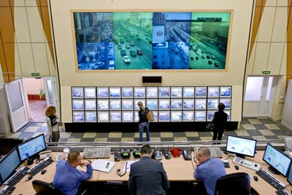
Описание системы видеонаблюдения
Стационарный радарный комплекс ККД ДАС СТРЕЛКА 01 СТ
Оборудование беспроводного доступа «Энфорта»
Диспетчерский центр

Slide 15


Услуги связи для контроля строительства удаленных объектов
Обеспечение комплексом услуг связи удаленных объектов строительства
Видеонаблюдение за строительством объектов
Опыт «Энфорты»:
Заказчик - органы власти субъектов РФ во всех федеральных округах
Услуга – видеонаблюдение, телефония
Количество объектов - более 1000

Slide 16
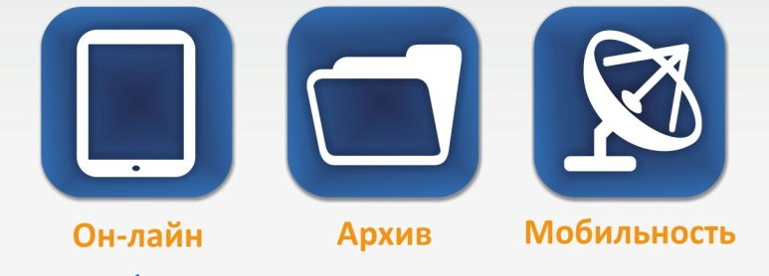
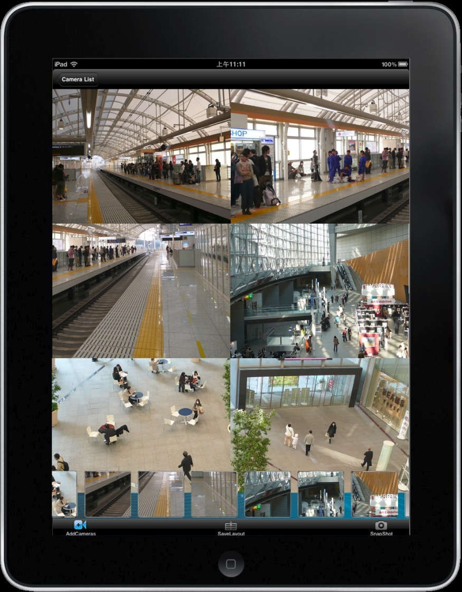
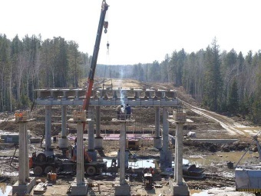
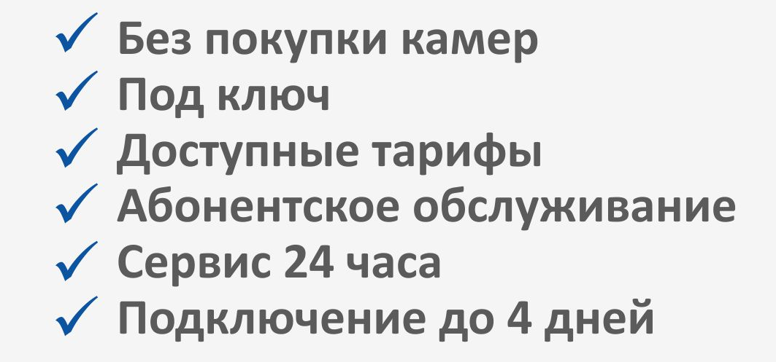
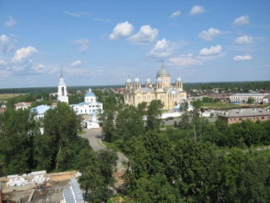
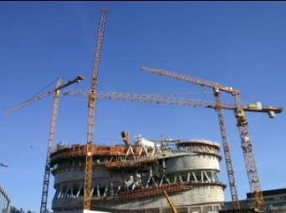
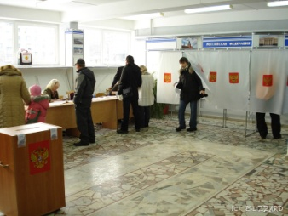
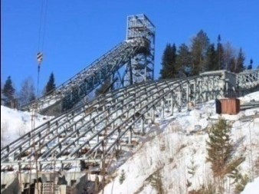




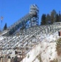
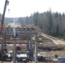
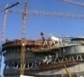
Энфорт@Видеонаблюдение
11 ноября 11:11
Возможность контроля объектов, сотрудников из любой точки мира через сеть Интернет;
Организация локального видеонаблюдения, независимое от Интернета. Одновременное воспроизведение видео со всех камер объекта;
Круглосуточный доступ к видеозаписям в режиме реального времени или архиву;
Удобные, настраиваемые политики просмотра записи;
Возможность онлайн трансляции на публичном сайте.

Slide 17
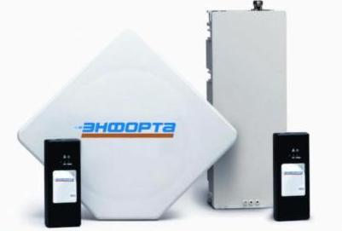
Предоставление услуг в малых городах и удаленных районах
Преимущества радио-канала:
Возможность организовать связь в удаленных районах без значительный капитальных затрат;
Оперативность организации связи;
Предоставление Клиентам выделенной линии доступа, что гарантирует надежность и защищенность данных;
Высокая скорость передачи данных;
Независимость от телекоммуникационной инфраструктуры города и погодных условий
Масштабируемость сервиса.
Собственная телекоммуникационная сеть в 360 населенных пунктах в 69 регионах России , в том числе в 44 городах Сибири.
Технология беспроводного доступа обеспечивает высокое качество передачи данных и бесперебойность (не зависит от погоды, географических особенностей местности и пр.).
Бесспорные преимущества технологии ставят ее на шаг впереди по сравнению с традиционными каналами связи.

Slide 18
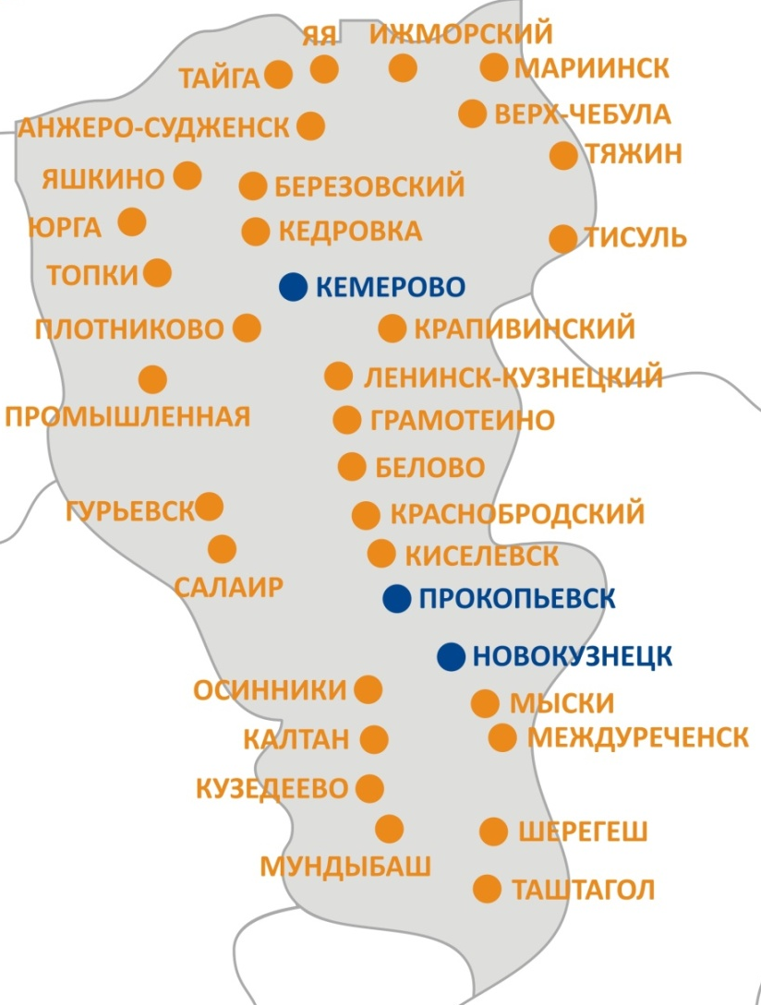
Реализованные проекты в малых городах Кузбасса
Заказчик: ОАО «Кузбасспассажиравтотранс»
Задача: Подключение автовокзалов Кемеровской области к сети Интернет.
Заказчик: ОАО «ТКБ»
Задача: Подключение банкоматов в городах к сети Интернет.
Заказчик: ОАО «ДРСУ»
Задача: Наблюдение за строительством дорог в Кемеровской области
Услуги: Интернет, VPN, видеонаблюдение.

Slide 19
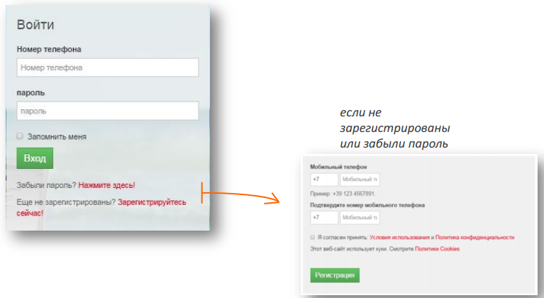
Управляемая Wi-Fi зона
31 июля 2014 года вышло Постановление Правительства РФ №758, согласно которому доступ в сеть Интернет через публичные WiFi точки приравнен к доступу через пункты коллективного пользования и требует обязательной идентификации пользователей. Прежняя практика предоставления доступа в интернет через WiFi оказалась вне правового поля Российской Федерации
Управляемый Wi-Fi зона – новая услуга в Энфорте и на рынке. Это приветственная web-страница, возникающая при подключении посетителя к интернет через Wi-Fi, с реализованным механизмом идентификации пользователя в полном соответствии с Постановлением Правительства РФ №758 и №801.
Как это выглядит на экране посетителя

Slide 20
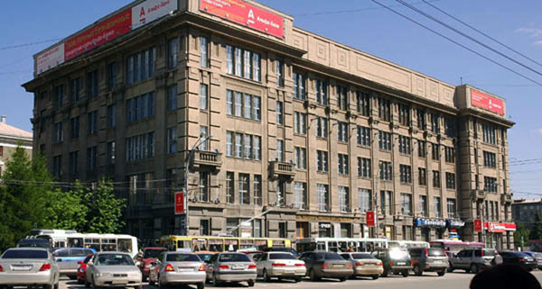
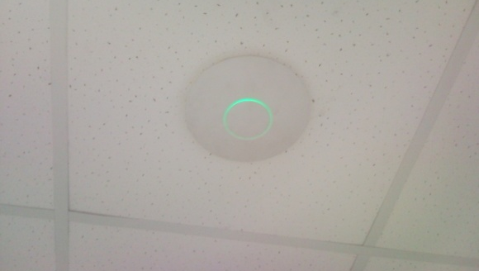
Образовательные учреждения. Организация Wi-Fi зон
Заказчики:
Новосибирская государственная архитектурно-художественная академия,
Новосибирский государственный аграрный университет,
Сибирская государственная геодезическая академия,
Новосибирский юридический институт (филиал).
Задачи:
Обеспечение зон ожидания (аудитории, холлы, столовые) беспроводной связью.
Создание единой базы данных академии и повсеместный доступ к ней.
Контроль доступа к интернет-ресурсам.
Решение:
Корпоративная сеть (оборудование UBIQUITI UNIFI)
Оборудование
Wi-Fi доступа

Slide 21
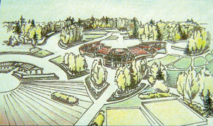


Видеонаблюдение и Wi-Fi в парковых зонах
Заказчик – Парк КиО им. 30 лет ВЛКСМ город Омск.
Площадь парка 80 гектаров. Здесь растет около 25 тысяч деревьев.
Задачи:
Обеспечение посетителей парка доступом в Интернет,
Обеспечение правопорядка на территории парка и защита от вандализма.
Решение:
Энфорт@WiFi
Энфорт@Видеонаблюдение
Результат:
Заказчик получил комплексное решение, готовое к работе

Slide 22
ЭНФОРТА@WiFi
Выбор технологии WiFi.
Сеть Wi-Fi может быть далеко не только просто широкой трубой в Интернет. В настоящее время оборудование Wi-Fi достигло очень высокого уровня и в части поддержки качества обслуживания, и в части надежности, и в части безопасности, и в части поддержки реализации решений с высокой плотностью пользователей.
Новое в технологии: 802.11ac/802.11u
IEEE 802.11ac — разрабатываемый стандарт беспроводных локальных сетей, работающий на частотах 5—6 ГГц.
Стандарт позволяет существенно расширить пропускную способность сети, начиная от 300 Мбит/с и до 1 Гбит/с при 8x MU-MIMO-антеннах. Это наиболее существенное нововведение относительно IEEE 802.11n. Кроме того, ожидается снижение энергопотребления, что, в свою очередь, продлит время автономной работы мобильных устройств.
Предлагаемые решения полностью удовлетворяют современным и перспективным запросам рынка, как к технологии, так и к удовлетворению конечного пользователя – человека.

Slide 23

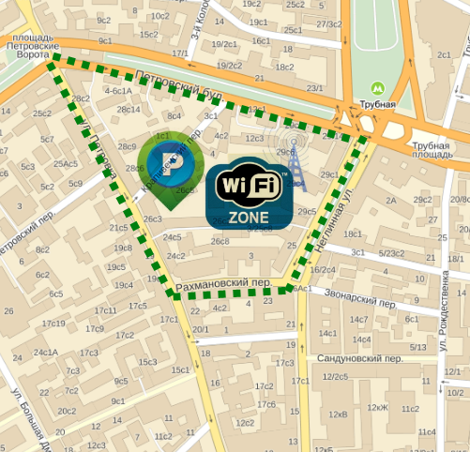
Единое Wi-Fi пространство для проекта «Московское парковочное пространство»
Задача: Оперативное и непрерывное обеспечение передачи информации о нарушении правил парковки с планшетов инспекторов ГКУ «АМПП» в центр сбора информации.
Решение: развертывание единого Wi-Fi одеяла по маршрутам следования.
Реализовано в указанной на схеме зоне.
Планы: реализация проекта «Управляемый Хот Спот» - новый канал общения с жителями и гостями Москвы.

Slide 24
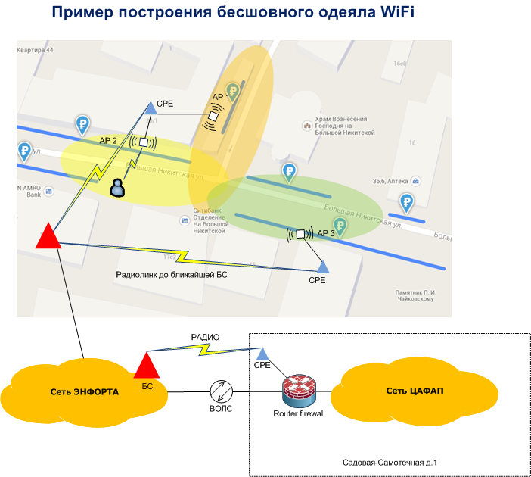
Для обеспечения единого, бесшовного роуминга WiFi используются точки доступа уличного исполнения.
При переходе между зонами действия различных точек доступа (AP3 -> AP1 -> AP2) процесс переключения между сотами происходит в автоматическом непрерывном режиме.
В случае выхода из строя одной из точек доступа, для предотвращения появления «дыры» в покрытии возможно временное увеличение зон обслуживания соседних сот
В пределах одной точки доступа, возможна организация нескольких сетей с независимой маршрутизацией.

Slide 25
Райков С. А. s.raikov@krk.enforta.com моб. +7 909 533 00 11
+7 (383) 344 99 22 info@nsk.enforta.com
www.enforta.ru

